Slide 1
微机原理及接口技术
第3章 Intel处理器指令系统及汇编语言
五、汇编语言与高级语言的接口
Notes:
第九次课

Slide 2



高级语言使程序员从大量细节中解脱出来，从而加快项目的进度。
汇编语言仍然广泛用于：
  配置硬件设备；
  优化程序执行的速度；
  优化程序的尺寸大小。
汇编语言与高级语言的接口：以C语言为例。

Slide 3

1. C语言中内嵌汇编语言
两种实现方法：
在C语言中嵌入汇编语言代码
让C语言从外部调用汇编

Slide 4
1. C语言中内嵌汇编语言
在C语言中嵌入汇编语言代码：单句格式
main()
{
__asm MOV AH,2;
__asm MOV BH,0;
__asm MOV DL,20;
__asm MOV DH,10;
}

Slide 5
1. C语言中内嵌汇编语言
在C语言中嵌入汇编语言代码：模块格式
main()
{
__asm {
MOV AH,2;
MOV BH,0;
MOV DL,20;
MOV DH,10;
}
}

Slide 6

在C语言中嵌入汇编语言代码：例子
Visual C++ 2005
#include "stdafx.h"
void main(void)
{
unsigned char data1=88,data2=100;
unsigned char max;
printf("Find Max Data Using Asm: \n");
__asm{
MOV AH,data1;
MOV AL,data2;
CMP AH,AL;
JB HERE;
MOV max,AH;
JMP FIND;
HERE: MOV max,AL;
FIND:
}
printf("Max is %d\n",max);
}

Slide 7
2. Visual C++环境中汇编代码的调试
步骤：
打开VC应用程序。
建立VC关于操作台的工程。
File→New→Projects→Win32 Console Application
添加程序代码。
Project → Add To Project → New，
生成main.c程序文件。
编写代码。
编译、调试程序。
Build ……
Build → Start Debug → Step Into
运行程序。
Build → Execute

Slide 8
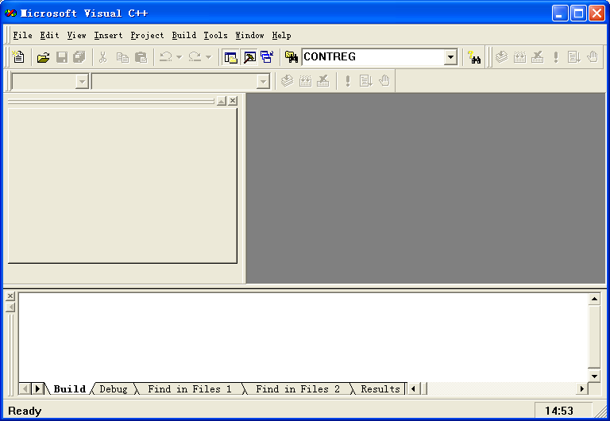
2. Visual C++环境中汇编代码的调试
打开VC应用程序。

Slide 9
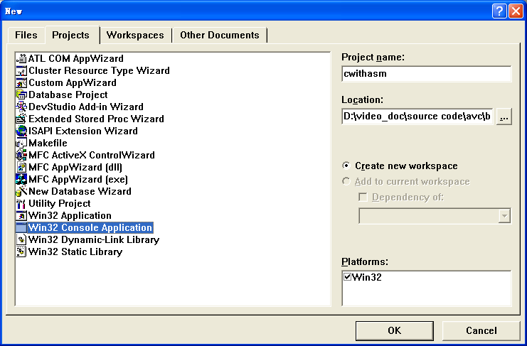
2. Visual C++环境中汇编代码的调试
b. 建立VC关于操作台的工程。
File→New→Projects→Win32 Console Application

Slide 10
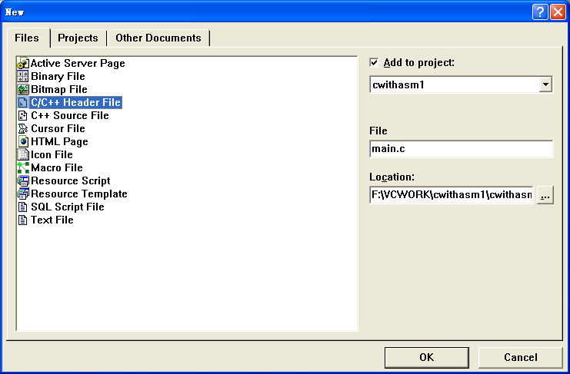
2. Visual C++环境中汇编代码的调试
c. 添加程序代码。
Project → Add To Project → New，生成main.c程序文件。

Slide 11
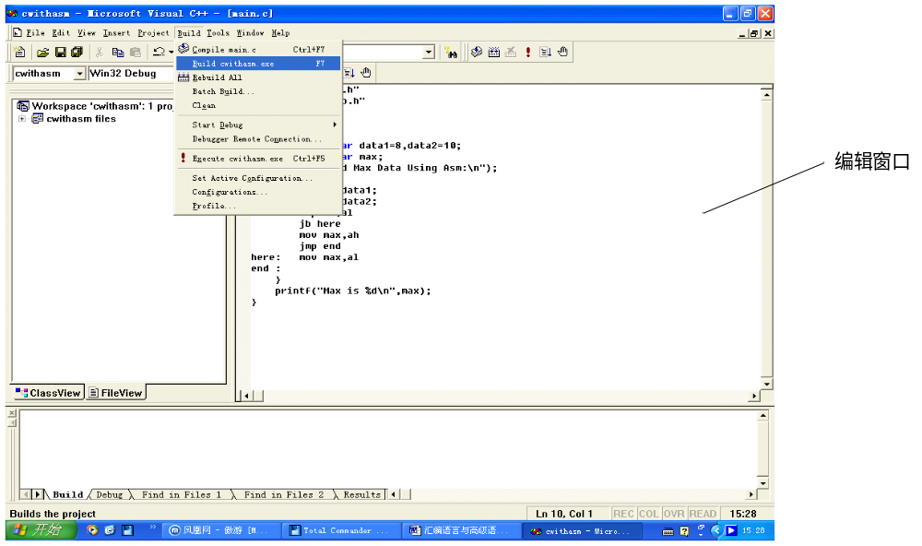
2. Visual C++环境中汇编代码的调试
d. 编写代码。

Slide 12
2. Visual C++环境中汇编代码的调试
e. 编译、调试程序。Build → Build cwithasm.exe

Slide 13
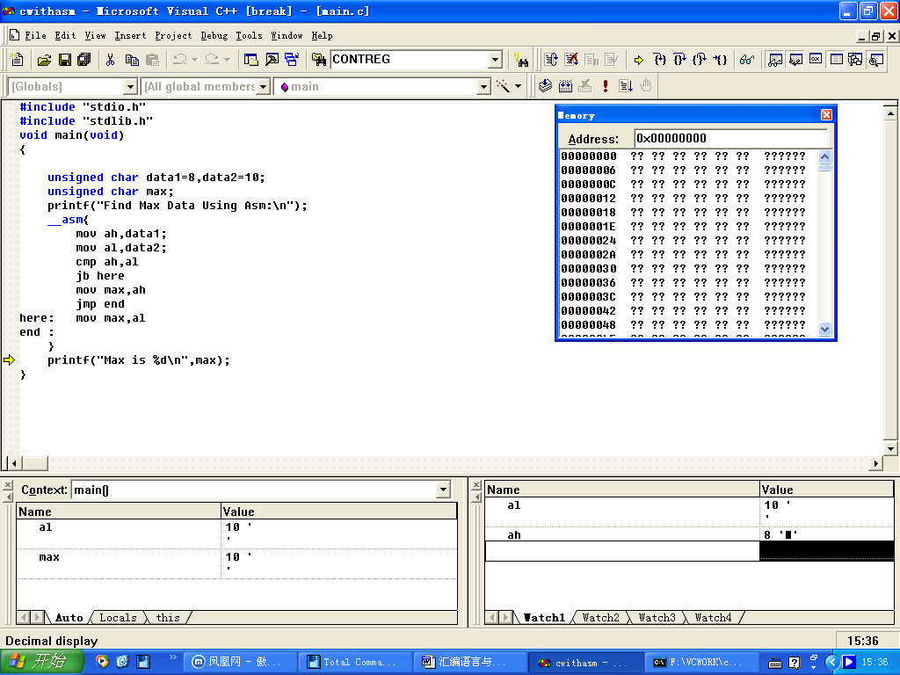
2. Visual C++环境中汇编代码的调试
e. 编译、调试程序。Build → Start Debug → Step Into

Slide 14
2. Visual C++环境中汇编代码的调试
f. 运行程序。
Build → Execute cwithasm.exe

Slide 15
2. Visual C++环境中汇编代码的调试
【例】已知在Data开始的字单元中存放10个无符号整数，试编制程序挑选出其中的最大数并存放到MAXV单元中，挑选出最小数并存放到MINV单元中。
程序源代码：

Slide 16
void main(void)
{
//变量定义
unsigned short data[10]={235,3278,581,2561,357,
128,5,5476,12345,7891};
unsigned short maxv,minv;
unsigned short *data_point;
data_point=data;
printf("Find Max/Min Data Using Asm:\n");
__asm{
mov esi,data_point; //设置数据区指针
mov ecx,9; //设置循环次数
mov ax,[esi]; //取第一个操作数为最大数
mov bx,ax; //最小数
Addr2: add esi,2; //指向下一个数
cmp [esi],ax; //ax和当前数比较
jb findmin; //小于转
je next; //相等则继续
mov ax,[esi]; //大于则更新最大数
jmp next;

Slide 17
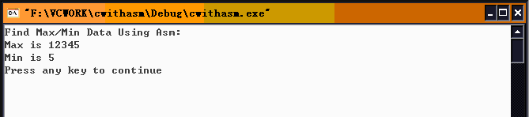
findmin: cmp [esi],bx; //bx和当前数比较
jge next; //大于则继续
mov bx,[esi]; //更新最小数
next: loop addr2;
mov maxv,ax; //找到最大数
mov minv,bx; //找到最小数
}
printf("Max is %d\n",maxv);
printf("Min is %d\n",minv);
}

Slide 18
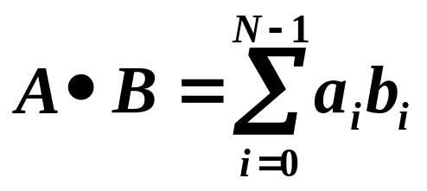
2. Visual C++环境中汇编代码的调试
【例】已知矢量A＝(a₀, a₁, …, a_{N-1})和矢量B＝(b₀, b₁, …, b_{N-1})，两个矢量的点乘定义为： 。
编写采用SSE2指令实现求两个矢量的点积的程序。
设N＝8，矢量分量类型为字。
采用SSE2指令中的PMADDWD完成矢量的分类乘运算和部分和，然后利用移位运算一次求出最终结果。
程序源代码：

Slide 19
void main(void)
{
//矢量定义
int X;
short A[8]={70,100,10,10,23,15,16,8};
short B[8]={70,100,10,10,23,15,16,8};
unsigned char i;
printf("Dot product of two vectors using Asm with SSE2 registers:\n");
printf("Original data:\n");
printf("Vector A:\n");
for(i=0;i<8;i++)
printf("%d ",A[i]);
printf("\n");
printf("Vector B:\n");
for(i=0;i<8;i++)
printf("%d ",B[i]);
printf("\n");

Slide 20
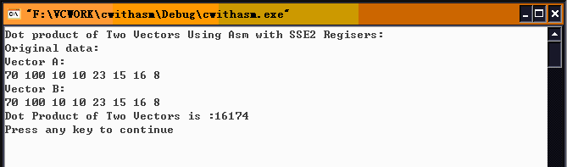
__asm{
MOVDQU XMM0,A; //读入数据
MOVDQU XMM1,B; //读入数据
PMADDWD XMM0,XMM1; //两矢量相乘，并求部分和
MOVD EAX,XMM0; //取第一个双字
PSRLDQ XMM0,4; //右移32位
MOVD EBX,XMM0; //取第二个双字
ADD EAX,EBX; //相加求和
PSRLDQ XMM0,4; //右移32位
MOVD EBX,XMM0; //取第三个双字
ADD EAX,EBX; //相加求和
PSRLDQ XMM0,4; //右移32位
MOVD EBX,XMM0; //取第四个双字
ADD EAX,EBX; //相加求和
MOV X,EAX; //存结果
}
printf("Dot product of two vectors is: %d\n",X);
}

Slide 21
2. Visual C++环境中汇编代码的调试
程序测试：
测试环境：Pentium4 at 2.8GHz
测试结果：
  采用 SSE2 指令， 运行百万次的时间：0.015s
  采用一般程序方法，运行百万次时间：0.064s
结论：采用SSE2指令，速度提高了4倍以上。

Slide 22


汇编语言与高级语言的接口
两种实现方法：
在C语言中嵌入汇编语言代码
  优点：
    简单：无需考虑外部链接、命名、
    参数传递协议等问题。
    高效：不存在过程调用的开销。
  缺点：缺乏可移植性。
让C语言从外部调用汇编

Slide 23



// Addem Main Program (AddMain.cpp)
#include <iostream>
using namespace std;
extern "C" int addem(int p1, int p2, int p3);
int main()
{
int total = addem( 10, 15, 25 );
cout << "Total = " << total << endl;
return 0;
}
主程序模块
（C++）
title The addem Subroutine (addem.asm)
; This subroutine links to Visual C++ 6.0.
.386P
.model flat
public _addem
.code
_addem proc near
push ebp
mov ebp,esp
mov eax,[ebp+16] ;first argument
add eax,[ebp+12] ;second argument
add eax,[ebp+8] ;third argument
pop ebp
ret
_addem endp
end
子程序模块
（汇编）
EBP
EBP, ESP
返回地址
[EBP+4]
10
[EBP+8]
15
[EBP+12]
25
[EBP+16]
堆栈结构
Notes:
在Visual C++中，函数这样返回数据：8位值在AL中返回，16位值在AX中返回，32位值在EAX中返回，64位值在EDX:EAX中返回。更大的数据结构（结构值、数组等）存储在静态数据区内，EAX中返回指向该数据的指针。

Slide 24
高级语言编译器在代码优化方面是卓有成效的。
有些编译器针对特定的处理器进行了优化，可极大提高被编译程序的执行速度。
但是
编译器通常采用常规的优化处理手段，对个别的特殊应用和安装的特殊硬件并不了解。
而
手动编写的汇编语言代码可充分利用计算机系统的某些硬件（比如视频显示卡、声卡、数据采集卡等）的特性。

